Slide 1
ThreadLocal解密
· 智慧 · 便捷 · 安全 · 高效 ·
赵志强

Slide 2
A：ThreadLocal.get()获取到的一定是线程私有对象吗？
Q：
A：ThreadLocalMap中Entry的key为何设计成弱引用？
Q：
A：为什么不直接用ThreadId来作为ThreadLocalMap的key？
Q：

Slide 3
目录 CONTENTS
概述
实现原理
内存泄漏问题
最佳实践

Slide 4
01
概述

Slide 5
ThreadLocal 提供线程内的局部变量，这种变量在线程的生命周期内起作用。
作用：提供一个线程内公共变量（比如本次请求的用户信息），减少同一个线程内多个函数或者组件之间一些公共变量的传递的复杂度，或者为线程提供一个私有的变量副本，这样每一个线程都可以随意修改自己的变量副本，而不会对其他线程产生影响。

Slide 6
02
实现原理

Slide 7
2.1 ThreadLocal工作原理
1. Thread类中有一个成员变量属于ThreadLocalMap类(一个定义在ThreadLocal类中的内部类)，它是一个Map，他的key是ThreadLocal实例对象。
2. 当为ThreadLocal类的对象set值时，首先获得当前线程的ThreadLocalMap类属性，然后以ThreadLocal类的对象为key，设定value。get值时则类似。
3. ThreadLocal变量的活动范围为某线程，是该线程独有而非共享的，对该变量的所有操作均由该线程完成！当线程终止后，这些值会作为垃圾回收。

Slide 8
注意：
如果把一个共享的对象直接保存到ThreadLocal中，那么多个线程的ThreadLocal.get()取得的还是这个共享对象本身，还是有并发访问问题。 所以要在保存到ThreadLocal之前，通过克隆或者new来创建新的对象，然后再进行保存。

Slide 9
2.2 ThreadLocalMap实现
散列冲突解决方法：
1.分离链表法：使用链表解决冲突，将散列值相同的元素都保存到一个链表中。当查询的时候，首先找到元素所在的链表，然后遍历链表查找对应的元素。
2. 开放定址法：不会创建链表，当关键字散列到的数组单元已经被另外一个关键字占用的时候，就会尝试在数组中寻找其他的单元，直到找到一个空的单元。探测数组空单元的方式有很多，这里介绍一种最简单的 -- 线性探测法。线性探测法就是从冲突的数组单元开始，依次往后搜索空单元，如果到数组尾部，再从头开始搜索（环形查找）。

Slide 10
ThreadLocalMap 中使用开放地址法来处理散列冲突，而 HashMap 中使用的分离链表法。
之所以采用不同的方式主要是因为：在 ThreadLocalMap 中的散列值分散的十分均匀，很少会出现冲突。并且 ThreadLocalMap 经常需要清除无用的对象，使用纯数组更加方便。

Slide 11
2.3 ThreadLocal散列值
当创建了一个 ThreadLocal 的实例后，它的散列值就已经确定了。
threadLocalHashCode 是一个常量，它通过 nextHashCode() 函数产生。nextHashCode() 函数其实就是在一个 AtomicInteger 变量（初始值为0）的基础上每次累加 0x61c88647，使用 AtomicInteger 为了保证每次的加法是原子操作。而 0x61c88647 这个就比较神奇了，它可以使 hashcode 均匀的分布在大小为 2 的 N 次方的数组里。

Slide 12
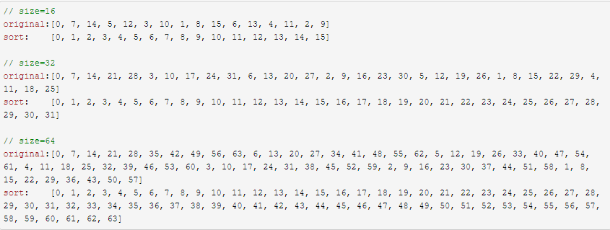
我们将 size 设为 16，32 和 64 分别测试一下：

Slide 13
可以看到随着 size 的变化，hashcode 总能均匀的分布。其实这就是 Fibonacci Hashing。所以虽然 ThreadLocal 的 hashcode 是固定的，当 ThreadLocalMap 中的散列表调整大小（变为原来的 2 倍）之后重新散列，hashcode 仍能均匀的分布在散列表中。

Slide 14
03
内存泄漏问题

Slide 15
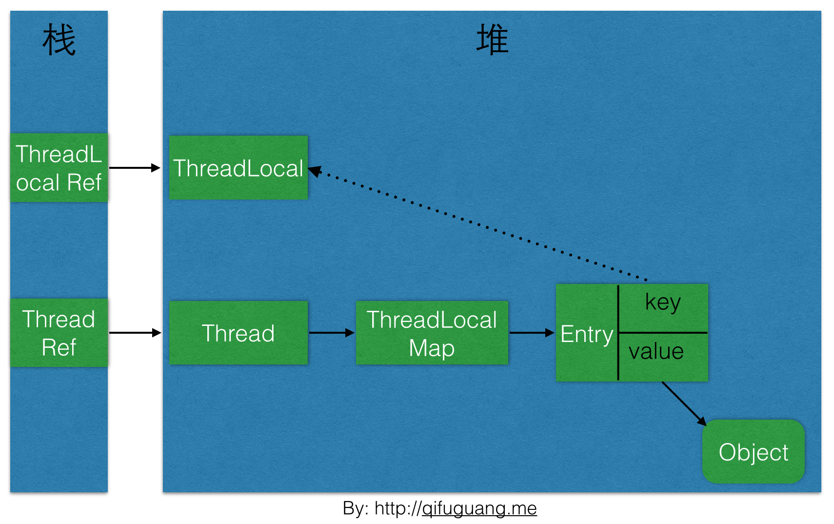
3.1 引起内存泄漏的原因
根据上面Entry方法的源码，我们知道ThreadLocalMap是使用ThreadLocal的弱引用作为Key的。下图是本文介绍到的一些对象之间的引用关系图，实线表示强引用，虚线表示弱引用：

Slide 16
如上图，ThreadLocalMap使用ThreadLocal的弱引用作为key，如果一个ThreadLocal没有外部强引用引用他，那么系统gc的时候，这个ThreadLocal势必会被回收，这样一来，ThreadLocalMap中就会出现key为null的Entry，就没有办法访问这些key为null的Entry的value，如果当前线程再迟迟不结束的话（如线程池），这些key为null的Entry的value就会一直存在一条强引用链：
Thread Ref -> Thread -> ThreaLocalMap -> Entry -> value
永远无法回收，造成内存泄露。

Slide 17
3.2 应对内存泄漏的对策
ThreadLocalMap设计时的对上面问题的对策（以get操作执行流程为例）：
1. 首先从ThreadLocal的直接索引位置(通过ThreadLocal.threadLocalHashCode & (table.length-1)运算得到)获取Entry e，如果e不为null并且key相同则返回e；
2. 如果e为null或者key不一致则向下一个位置查询，如果下一个位置的key和当前需要查询的key相等，则返回对应的Entry。否则，如果key值为null，则擦除该位置的Entry，并继续向下一个位置查询。在这个过程中遇到的key为null的Entry都会被擦除，那么Entry内的value也就没有强引用链，自然会被回收。
其实set操作也有类似的思想，将key为null的这些Entry都删除，防止内存泄露。

Slide 18
但是光这样还是不够的，上面的设计思路依赖一个前提条件：要调用ThreadLocalMap的getEntry函数或者set函数。这当然是不可能任何情况都成立的，所以很多情况下需要使用者手动调用ThreadLocal的remove函数，手动删除不再需要的ThreadLocal，防止内存泄露。
所以JDK建议将ThreadLocal变量定义成private static的，这样的话ThreadLocal的生命周期就更长，由于一直存在ThreadLocal的强引用，所以ThreadLocal也就不会被回收，也就能保证任何时候都能根据ThreadLocal的弱引用访问到Entry的value值，然后remove它，防止内存泄露。

Slide 19
04
最佳实践

Slide 20
少啰嗦，直接看代码。。。

Slide 21

谢谢观看

